Slide 1
Органическое вещество почвы

Slide 2
Органическое вещество почвы - вся совокупность органических компонентов в пределах почвенного профиля, за исключением эдафона (живой биомасы). Эдафон включает живые корни растений, микроорганизмы и почвенную фауну. На долю эдафона приходится от 2 до 15 % от общего содержания органического вещества почвы.
Аккумуляция органического вещества в верхних горизонтах почвенного профиля в десятки и сотни раз превосходит его содержание в почвообразующих породах и является важнейшей отличительной чертой почвообразовательного процесса.
Органическое вещество – важнейший, основной источник элементов питания и энергии для растений и почвенных микроорганизмов. В нем содержится до 90 % общих запасов азота и серы, до 30-40 % фосфора, небольшое количество калия, кальция, магния и др. питательных веществ. В результате разложения микроорганизмами органического вещества азот, сера, фосфор и др. элементы питания, содержащиеся в нем, переходят в легкоусвояемые минеральные соединения.

Slide 3
Источники гумуса в почве
1. Органические остатки растений, микроорганизмов и почвенных животных
2. Прижизненные продукты метаболизма живых организмов
3. Органические удобрения (в пахотных почвах)
Растительные остатки поступают в почву в виде наземного и корневого опада, масштабы которого существенно варьируют в зависимости от природной зоны
Природная зона | Количество растительного опада, т/га сухого вещества
Тундры и пустыни | 1-2
Таежно-лесная зона | 5-10
Широколиственные леса | 12-13
Настоящие и луговые степи | 25-30
Сухие степи | 13-15
Влажные тропические леса | 50-55

Slide 4
Источники гумуса в почве
Остатки микроорганизмов: ориентировочно масса сухого вещества бактерий в верхней части почвенного профиля колеблется от 0,12 до 0,75 т/га. Общая масса микроорганизмов возрастает за счет грибов, актиномицетов, водорослей и дрожжей. В целом благодаря высокой скорости размножения микроорганизмов и нескольким генерациям за вегетационный период отмершая микробиомасса может достигать до 1/3 от количества растительного опада, поступающего в почву.
Почвенные животные – при отмирании почвенных животных в почву ежегодно поступает до 100-250 кг/га
В агроценозах растительный опад также доминирует, но количество послеуборочных остатков варьирует в зависимости от возделываемой культуры:
После уборки пшеницы в почву поступает 2,0-6,5 т/га сухого вещества; кукурузы – 1,5 -6,0; гороха – 1,0-3,2; ячменя – 1,1-4,5; клевера – 2,0-9,1 т/га.
Органические удобрения: в полевых и кормовых севооборотах рекомендуемые нормы составляют 8-20 т/га, овощных - 30-40 т/га. При окультуривании слабоплодородных почв вносят мелиоративные дозы органических удобрений 100-300 т/га.

Slide 5
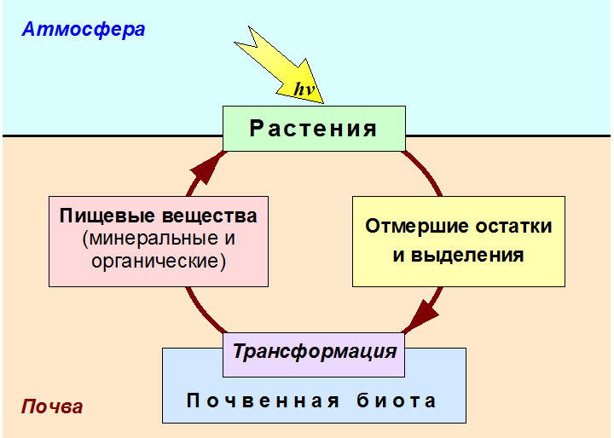
Двойная трофическая связь между почвой и растениями

Slide 6
Химический состав гумусообразователей
Органические остатки, поступающие в почву на 75-90 % состоят из воды. В состав сухого вещества входят моно-, олиго- и дисахариды, целлюлоза, гемицеллюлоза, пектин, лигнин, белки, жиры, липиды, дубильные вещества, смолы, воска, ферменты, фенолы, зольные элементы – кремний, железо, алюминий, калий, кальций, магний, фосфор, сера.
В зависимости от биоценоза химический состав гумусообразователей сильно варьирует. Например, в почвы тундр поступает опад, обогащенный углеводами, таннинами, флавонидами и лигнином. Для опада хвойных лесов характерны низкая зольность, высокое содержание липидов, аренов, дубильных веществ и смол, устойчивых к разложению, недостаток азотсодержащих веществ, моно и олигосахаридов. Растительные остатки луговых степей обеднены лигнином и липидами и обогащены азотсодержащими белковыми соединениями, углеводами и зольными элементами.

Slide 7
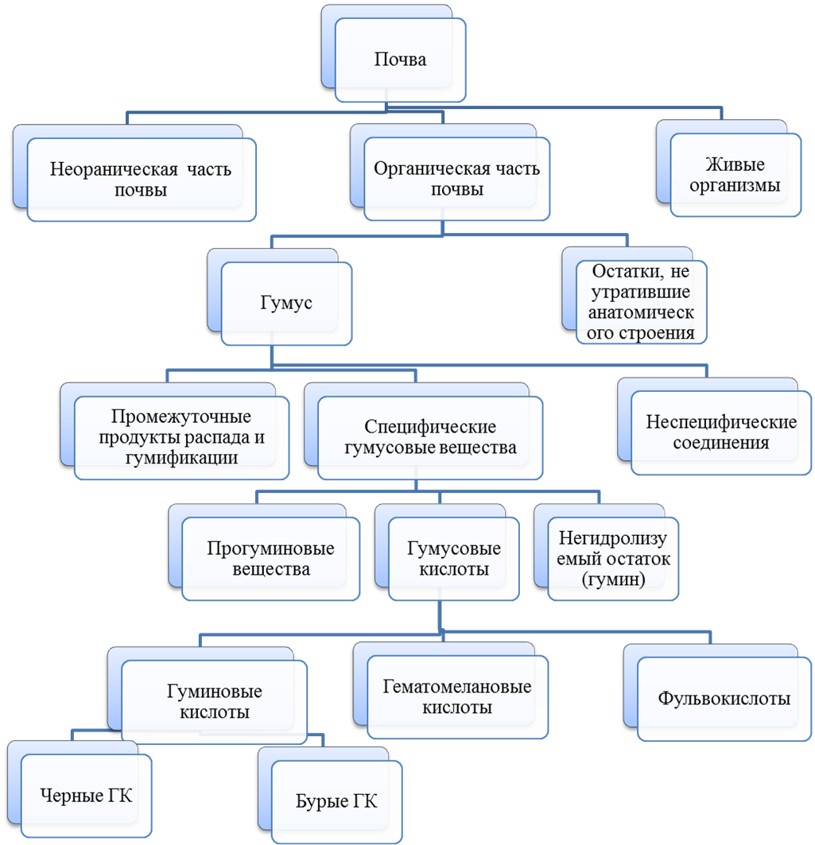
Система органических веществ почвы

Slide 8
Гумусообразование
Гумусообразование – сложный биохимический процесс превращения органических остатков в гумус под воздействием микроорганизмов, почвенных животных, кислорода воздуха и воды.
На первом этапе происходит разложение органических остатков путём ферментативных реакций гидролиза и оксидредукций. В результате образуется сложная система высокомолекулярных, а затем низкомолекулярных соединений, которые получили название промежуточных продуктов разложения. Дальнейшая трансформация может проходить по следующим направлениям:
- разложение микроорганизмами до конечных продуктов (полная минерализация) – вода, аммиак, углекислый газ, простые соли и др. Продукты полной минерализации включаются в биологический круговорот (используются зелеными растениями и автотрофными микроорганизмами в качестве источника питания и энергии);
- использование гетеротрофными микроорганизмами для синтеза микробной плазмы;
- вымывание с атмосферными осадками или улетучивание в атмосферу;
- гумификация

Slide 9
Гумификация
  Гумификация – процесс формирования особого класса органических соединений – гумусовых кислот из промежуточных продуктов разложения под воздействием кислорода воздуха, воды и ферментативного аппарата микроорганизмов.
  Гипотеза гумификации Л. Н. Александровой
  1 этап: биохимическое окисление (карбоксилирование) и внедрение азота в различные еще высокомолекулярные продукты разложения белков, лигнина, углеводов, липидов, в результате которых образуется система высокомолекулярных азотсодержащих (гумусовых) кислот. Подвергаясь дальнейшему окислительному расщеплению, вступая в реакции солеобразования и сорбции с компонентами минеральной части почвы, эта система расчленяется на фракции, различных по степени растворимости и деталям строения молекулы. Менее дисперсная фракция гумусовых кислот, образующая нерастворимые в воде соли с кальцием и оксидами железа и алюминия получила название гуминовых кислот, а более дисперсная, дающая более растворимые соли - фульвокислот

Slide 10
Гумификация
  2 этап: на этом этапе гуминовые кислоты подвергаются постепенной ароматизации, вследствие частичного отщепления наименее устойчивой части молекул. Постепенно окисляются и расщепляются фульвокислоты, что также приводит к уменьшению их молекулярной массы.
  3 этап: происходит постепенная минерализация гумусовых веществ.

